Slide 1
T.C.
KASTAMONU ÜNİVERSİTESİ
TAŞKÖPRÜ MYO
BİLGİSAYAR PROGRAMCILIĞI
Yazılım Kalite ve Test Teknikleri
01. Bölüm
Öğr. Gör. Sevdanur GENÇ
sgenc@kastamonu.edu.tr
Kastamonu, 2021

Slide 2

Ajanda
  Yazılımın Test Edilmesi
  Yazılım Yeterlilik Testi
  Test Yazılımları Geliştirme Faaliyetleri
  Testlerin Gerçekleştirilmesi
  Test Seviyeleri
  Sistem Kabul Testi ve Arazi Testleri

Slide 3
Yazılımın Test Edilmesi
Profesyonel kullanımı planlanan tüm yazılımların içerisindeki hataların bulunması ve düzeltilmesi gereklidir.
Yazılım test çalışmaları, geliştirilen ya da geliştirilmekte olan yazılımlar içerisindeki hataların bulunup, düzeltilmesi, yazılımların hata içermediğinin garantilenmesi ve yazılımların doğru çalıştığının gösterimi amacı ile gerçekleştirilen faaliyetlerdir.
Bu çalışmalar, geliştirme sürecinde gereksinimlerin belirlenmesi aşamasında başlayıp, yazılımların müşteriye teslim aşamasına kadar devam eden bir süreçte belirli disiplinlere uygun olarak çalışılmasını gerektirmektedir.
Yazılım test faaliyetleri sadece geliştirilen kod parçaları üzerindeki hataların bulunması faaliyetlerini değil, geliştirme çalışmaları sırasında hata oluşmasını önleyecek yöntem ve yaklaşımların belirlenmesi faaliyetlerini de içerir.
Geliştirme sürecinin başlangıç aşamalarında tespit edilen bir hatanın maliyeti ile müşteriye teslim edilmiş bir sistem üzerinde tespit edilen bir hatanın maliyeti arasında ciddi farklar olabilmektedir.
Bu nedenle olası hataların geliştirme aşamasının mümkün olduğunca erken safhalarında bulunması için yapılan gözden geçirme ve tasarım doğrulama faaliyetleri gibi çalışmalar da doğrulama ve geçerlilik sürecinin bir parçasıdır.
Yazılımların doğrulama süreçleri içerisindeki aşamalar, çıktılar, roller ve kullanılan araçlar hata tespit ve düzeltme faaliyetlerinin yanı sıra hata önleme amacına da dönük olmalıdır.

Slide 4
Yazılımın Test Edilmesi
Test, bir sistemi manuel veya otomatik yollarla deneyerek veya değerlendirerek, belirlenmiş gereksinimleri karşıladığının doğrulanması veya beklenen ile gözlenen sonuçlar arasındaki farkların belirlenmesi sürecidir.
Yazılım testi ise bir yazılımın sonsuz sayıdaki çalışma alanından, sınırlı sayıda ve uygun şekilde seçilmiş testler ile beklenen davranışlarını karşılamaya yönelik, dinamik olarak yapılan doğrulama faaliyetlerini kapsamaktadır. Bu kapsamda dikkat edilmesi gereken hususlar şunlardır:
  Dinamik (dinamik: değişken; statik: sabit) olarak yazılım mutlaka çalıştırılarak test edilmelidir.
  Yazılımın neredeyse sonsuz sayıda olabilecek çalışma alanlarının tümünün testi imkânsız olacağından; kritiklik düzeylerine göre sıralanıp, yeterli görülen sayıda, en kritikleri test edilmelidir.
  Test edilecek davranışın doğasına uygun ve muhtemel riskleri göz önünde bulunduran testlerin gerçekleştirilmesidir.
  Test edilecek yazılımın, kullanıcı beklentilerine, gereksinimlerine ve akla uygun, mantıklı beklentilere cevap verebildiğinin test edilmesidir.
İşlevsel testler: uygunluk, tamlık, birlikte çalışma, hatalı girdi, senaryo testlerini kapsar.
Performans ve güvenilirlik testlerini kapsayan testler ise işlevsel olmayan testlerdir. Karşılaşılacak kullanıcı davranışına, veri hacmine uygun, gerçekçi bir şekilde performans testleri şekillendirilmelidir. Güvenilirlik testleri ise olgunluk, hata-toleransı, toparlanma ile ilgili testleri kapsamalıdır.

Slide 5
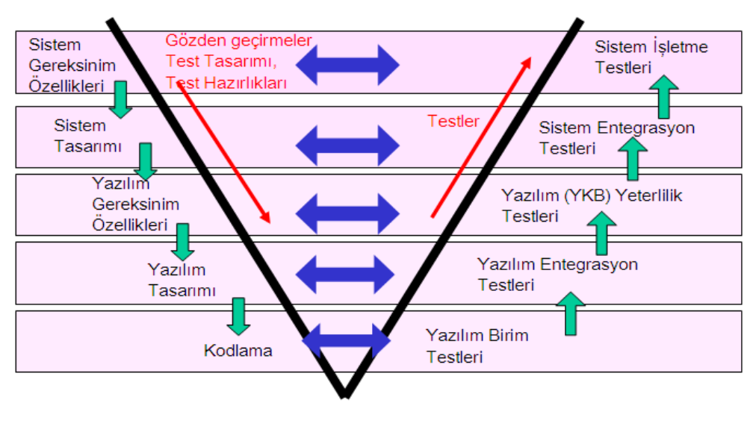
Yazılımın Test Edilmesi
Test faaliyetleri aşağıda popüler bir gösterim şekli olan V-Modeli ile gösterilmiştir. V modelinde her tasarım aşamasına karşılık bir test aşaması mevcuttur.

Slide 6
Yazılımın Test Edilmesi
Yazılım Geliştirme sürecinde test ile şu adımlar tanımlanır:
  Yayınlanan Sistem Tasarım Tanımı ve Yazılım Gereksinim Özellikleri incelenerek, Test konusundaki genel yaklaşım ve test faaliyetlerinin amacı göz önünde bulundurularak test aktivitelerinin planı, Yazılım Test Planı, hazırlanır.
  Yazılım test planı çerçevesinde test platformlarının (test düzeneklerinin), kontrolünü ve veri akışı bilgilerini, yazılım ve donanım test araçlarını (simülatörler, test sürücüleri) ve veri hazırlıklarını içeren test alt yapısı gereksinimleri belirlenir. Test araçları sadece donanım olabildiği gibi donanım ve yazılımla birlikte de olabilir.
  Hazırlanan Yazılım Test Planı tanımlı sürece uygun olarak gözden geçirilir. Yazılım mühendisinin kazanması gereken en önemli yeteneklerden biri gözden geçirme ve fark etmedir.
  Testlerin planlanması kapsamında yazılım testlerinin hazırlık aşamasında, sistem ortamın kurulmasında, ön testler sırasında, testlerin gerçekleştirilme aşamasında kimlerin sorumlu olacağı, testlerin gerçekleştirileceği ortamların planlanmasının nasıl yapılacağı, tanımlı süreç dışında projeye özel bir uygulama yapılıp yapılmayacağı, eğer farklılık varsa hangi aşamalarda süreçten farklılıklar olacağı, testler sonrasında raporlamanın nasıl ve kim tarafından gerçekleştirileceği, düzeltmelerin ve sonrasındaki testlerin nasıl yapılacağı gibi sorulara cevaplar verilir.

Slide 7
Yazılımın Test Edilmesi
Testler:
İsteklerdeki eksiklikleri, hataları ve belirsizlikleri belirlemek
Kişisel hatalar
Geliştirilen Algoritma ve Matematiksel Modellerde eksiklikleri, hataları ve belirsizlikleri belirlemek. İlk iki aşamada problem %80 oranında çözümler.
Yazılım yazılırken hatayı bulmak
Yazılım geliştirme aşamasında donanımın bileşenleri test etmek
Kod yazılım sonrası bütünleştirme aşamasında sistem performansını test etmek
Yazılım bütünleştirme ve uygulama aşamasında yapılan testler
Kod çalışmaya başladığı andan itibaren gözden kaçan isteklerin belirlenmesi
Bakım ve onarım aşamasında testler
Gerçek zamanlı çalışırken yapılması gereken testler

Slide 8
Yazılımın Test Edilmesi
Testle İlgili Gözlemler:
“Test, hata bulma niyetiyle yürütülen bir program sürecidir.” - Myers
“Test, hataların varlığını gösterebilir, ancak onların yokluğunu asla gösteremez.” - Dijkstra

Slide 9
İyi Test Uygulamaları…
İyi bir test uygulaması ne içerir? Simülasyon (Benzeri-model), Optimizasyon (Sınırlama, sapma bulma),
İyi bir test durumu, programın doğru şekilde çalıştığını göstermeyen durumlar için bir hatayı, tespit edilmemiş bir kusuru belirleme olasılığı yüksek olan bir işlevdir.
Mümkünse kendi programınızı test etmeyiniz, kendi hatanızı bulmada zorlanırsınız. Kendiniz test etmek zorunda iseniz, kod yazmaya başladığınız andan itibaren adım adım sonuç takibi yapan test uygulamaları gerçekleyin.
Her test aşamasına beklenen sonucun elde edilip edilmediğinin tespit edilmesi gerekmektedir.
Kod parçalarına açıklamının eklenmesi ve Readme (deneyim, fırsatlar ve hikaye içermeli) dokümanı oluşturulması gerekmektedir.
Geçersiz ve geçerli giriş koşulları için test senaryoları yazınız.
Her testin sonuçlarını iyice inceleyin.
Bir yazılım parçasındaki tespit edilen kusurların sayısı arttıkça, daha fazla tespit edilemeyen kusurların var olma olasılığı da artar.
En iyi çalışanlarınızı test etmeye atayın.
Yazılım tasarımınızda test edilebilirliğin önemli bir amaç olduğundan emin olun.
Programı daha kolay test etmek için asla değiştirmeyin
Hemen hemen her diğer aktivite gibi testler hedeflerle başlamalıdır.

Slide 10
Yazılım Yeterlilik Testi
Yazılım yeterlilik testleri, kara kutu test (işlevlerin adım adım izlendiği durumların kaydı) yaklaşımıyla yazılımın, gereksinimlerini karşıladığının doğrulanması amacıyla yapılır. Bu amaçla süreçte şu adımlar tanımlanmıştır:
  Yayınlanan Yazılım Gereksinim Özellikleri temel alınarak ve testlerin gereksinimleri yeterli düzeyde kapsamasına özen gösterilerek test tanımları belirlenir.
  Testin başlatılması, yerine getirilmesi ve gerekli verilerin toplanması için gerekli olan adımların sıralamasını, her bir adım için beklenen sonuçları ve değerlendirme kriterlerini içeren test yönergeleri hazırlanır.
  Test tanımlarını ve yönergelerini içeren Yazılım Test Tanımları dokümanı tanımlı sürece uygun olarak gözden geçirilir. Bu gözden geçirme sürecinde kontrol listesi referans olarak kullanılabilir.
Öncelikle yazılım gereksinimlerinin olgunlaşmış olması gerekmektedir. Gereksinimlerin tamamen veya kısmen belirsiz olması, test sürecinin sağlam temeller üzerine oturmasını engeller.
Yazılım gereksinimlerinin olgunlaşması ve test edilebilirliğe göre gözden geçirilmesi test tanımları hazırlanması aşamasına geçiş için olmazsa olmaz iki önkoşuldur: Test tanımları, doğruladığı gereksinimlerin yazılım tarafından karşılanıp karşılanmadığını bulmaya yönelik olmalı ayrıca olağan dışı girdileri de kapsayacak şekilde yazılmalıdır.
Test tanımlarının yazılması sırasında dikkat edilmesi gereken bir diğer konu da her bir gereksinimin en az bir test tanımı ile doğrulanmasının gerekliliğidir.

Slide 11
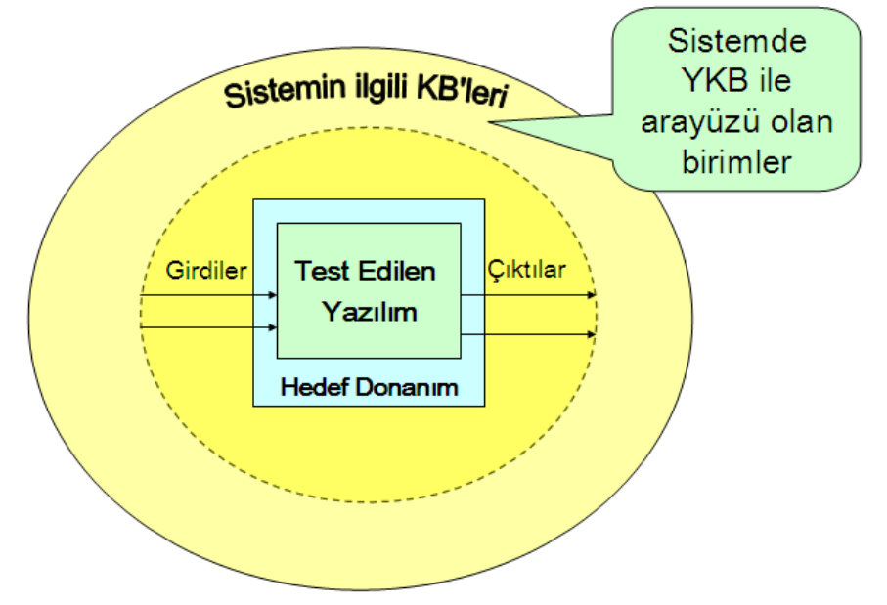
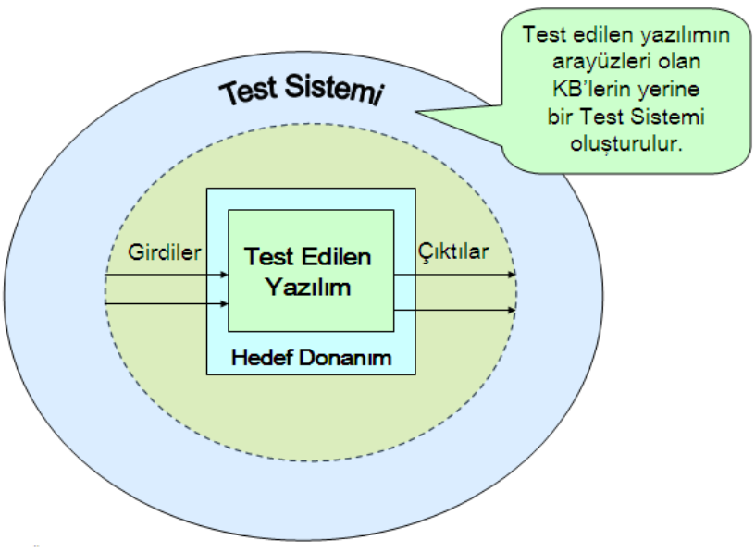
Test Yazılımları Geliştirme Faaliyetleri
Test edilecek yazılımın beraber çalıştığı her türlü yazılımın ve donanımın gerçek sistem üstünde çalışıyormuşçasına simüle edilmesi ihtiyacını doğurmaktadır. Bunun için 1. şekilde görülen test edilen yazılımın ilişki içinde olduğu konfigürasyon birimlerinin (KB) yerine 2. şekildeki gibi test sistemi yerleştirilmektedir.
Test sistemi test yazılımlarından oluşmaktadır. Test yazılımları test edilecek yazılım ile simülasyonunu yaptığı yazılım veya donanımın ilgili arayüzünü kontrollü bir şekilde gerçekleyen yazılımlardır. Yani bir yazılımın testi sırasında o yazılımın haberleştiği yazılım veya donanımın simülasyonunun yapılması, o yazılım veya donanımın tüm işlevlerinin gerçekleştirilmesi değil sadece test için gerekli olan arayüzün kodlanmasıdır.
Notes:
Şekil-A: Yazılım Çalışma Ortamı
Şekil-B: Yazılım Test Ortamı

Slide 12
Testlerin Gerçekleştirilmesi
Kodun hazır olduğunun duyurulmasını takiben Yeterlilik testleri gerçekleştirilmeye başlanır. Bu amaçla süreçte şu adımlar tanımlanmıştır:
  Test tanımları ve test araçları olgunlaştırılır.
  Yazılım gereksinimlerinden test tanımlarına izlenebilirlik kontrol edilir.
  Üzerinde koşacağı Donanım Konfigürasyon Birimi hedef prototipi ve test yazılım ve araçlarının bir araya getirilmesiyle bir test düzeneği kurulur.
  Test tanımları çerçevesinde yeterlilik testleri gerçekleştirilir. Hata oluşması durumunda problemlerin çözülmesi amacıyla ilgili sürece geçilir ve süreç işletilir.
Testler gerçekleştirilmeye başlanmadan önce ortamın (test konfigürasyonunun) testlere hazır olup olmadığının kontrolünün yapılması gereklidir. Hazırlanan test yazılımlarının testler öncesinde doğrulanmış olması önem taşımaktadır. Resmi testler öncesi test edilecek yazılımın test ortamına entegrasyonun gerçekleştirildiği ve yazılımın testlere hazır olup olmadığının kontrolü duman (smoke) testleri aracılığıyla yapılır. Bu testler, test edilecek yazılımın en temel yeteneklerini doğrulayan test tanımları arasından seçilmelidir. Ancak bu testler başarılı olarak gerçekleştirilirse, resmi olarak testlere başlanmalıdır.
Testlerin hangi sırayla yapılacağı doğrulanan testlerin kritikliği ve testlerin fonksiyonel olarak birbirleri ile olan bağlantılarıyla alakalı olabilir. Bu sıranın ne olacağına test planlama aşamasında karar verilmeli ve onaylanmalıdır.
Yazılıma yapılan ekleme veya düzeltmeler yeni hatalara sebep olabilmektedir. Bu hataların tespit edilmesi ve olası gerilemenin belirlenmesi amacıyla yapılan testler regresyon (gerileme) testleridir. Herhangi bir değişiklik sonucunda, yeni sürümü yapılan yazılımın regresyon testlerinde, sadece yeni sürümdeki değişiklik bilgisinin incelemesi sonucunda gerekli olduğunu belirlenen testler yapılabilir.

Slide 13
Test Seviyeleri
1) Birim Testi
2) Entegrasyon - Bütünleştirme Testi
3) Doğrulama Testi
  a. Gerileme testi
  b. Alfa Testi
  c. Beta testi
4) Kabul testleri
5) Sistem Yeterlilik Testi
Birim Testi
  Algoritmalar ve mantık
  Veri yapıları (global ve yerel)
  Arayüzler
  Bağımsız yollar
  Sınır şartları
  Hata işleme

Slide 14
Birim Testi, Birim Entegrasyon Testi
Geleneksel yaklaşımda daha çok görsel denetimle ya da manuel yöntemlerle yapılan birim testleri, otomatik test araçlarının kullanımıyla daha sağlıklı ve tekrarlanabilir olarak yapılmaya başlanmıştır. Test planının ve test tanımlarının hazırlanmasına paralel olarak, yazılımların kodlanmaya başlanması ile birlikte birim testleri gerçekleştirilmeye başlanmaktadır.
Yazılım Geliştirme Sürecinde Birim Testlerine yönelik olarak süreçte şu adımlar tanımlanmıştır:
  Yazılım Birim test hazırlıkları yapılır. Birim, modül ve bunların çeşitli bileşenlerinden oluşan kümelerin hangi sırayla test edileceği, test gereksinimleri (donanım ve yazılım), durumları ve yöntemleri belirlenir.
  Hazırlık kapsamında eğer gerekiyor ise sürücü/kart entegrasyonu ve bunların testi gerçekleştirilir. Kart seviyesinde koşan yazılımların ve geliştirilen veya hazır alınan kartın uygunluğu doğrulanır.
  Üretilen kod için birim/modül/küme testleri uygun debug/test araçlarıyla gerçekleştirilir. Testlerin kayıtları tutulur.
  Yazılım Konfigürasyon Birimi yeterlilik testi için yazılımın hazır olduğuna karar verilmesi durumunda kodun hazır olduğu duyurulur.

Slide 15
Birim Testi, Birim Entegrasyon Testi
Birim testleri bu süreç dahilinde manuel ya da test araçları kullanılarak otomatik olarak yapılmaktadır. Test araçları kullanılarak otomatik test yapılması hedeflendiğinde, kullanılacak olan aracın kodlama aşamasına geçilmeden önce belirlenmiş olması ve aracın özelliklerine uygun şekilde yazılımın gerçekleştiriminin yapılması gerekmektedir. Otomatik test araçları yazılım birimleri için yazılan birim testlerinin işaretlenmesi ve bu testlerin dışarıdan erişilerek çalıştırılması mantığı ile çalışmaktadır. Bu araçlar test yordamlarının işaretlenmesini sağlayan işlevleri ve doğrulama cümlelerinin yazılabilmesini sağlayan (karşılaştırma işlemleri vs.) yordamları içeren kütüphaneyi ve testlerin gerçekleştirimini ve raporlanmasını sağlayan kullanıcı arayüzünü içermektedir.
Birim testi için manuel yöntemler kullanılması durumunda yazılım geliştirme ortamının hata ayıklama (debug) yeteneklerinden faydalanılmaktadır. Performansa yönelik testler için ise koda eklemeler yapılarak zaman bilgisi tutulmakta, yazılım işlevini tamamladıktan sonra bu bilgiler diske kaydedilerek değerlendirilmesi manuel olarak yapılmaktadır.

Slide 16
Sistem Entegrasyon Testi
Yazılım yeterlilik testlerinin gerçekleştirilmesi sonrasında sistem tarafında da çalışmalar Sistem Entegrasyon Testi Hazırlıklarını Yap aşaması ile devam eder. Bu amaçla süreçte şu adımlar tanımlanmıştır:
  Her bir entegrasyon aşamasındaki gereksinimlere uygun olarak test tanımları Test mühendisleri tarafından belirlenir ve gerekli test araçları oluşturulur. Tasarlanması gereken özel amaçlı donanım ve yazılım test araçları ve yeni test yatırımları için Donanım Geliştirme Sürecine uygun olarak planlama yapılır.
  Test tanımlarının dökümante edildiği dokümanlar tanımlı sürece uygun olarak gözden geçirilir.
  Temin edilen birimler bütünleşik sistem elde edilene kadar ihtiyaca göre aşamalı olarak entegre ve test edilir.
Test hazırlıklarının tamamlanması sonrasında Sistem/Alt sistem Testini Yap ve Entegrasyon Test Sonuçlarını Gözden Geçir aşaması gerçekleştirilir. Bu amaçla süreçte şu adımlar tanımlanmıştır:
  Entegre edilen her test edilecek yapı üzerinde hazırlanan dokümanlara uygun doğrulama testleri uygulanır ve test sonuçları kaydedilir. Bu kayıtların analizi ve yorumlanması ile test raporu hazırlanır.
  Hazırlanan rapor tanımlı sürece uygun olarak gözden geçirilir.
  Sistem tasarımı sürecinde belirlenen ve Sistem / Alt Sistem Tasarım Tanımı (Sistem Tasarım Tanımı) dokümanında temel özellikleri oluşturulan DONANIM KONFIGÜRASYON BIRIMI ve YAZILIM KONFIGÜRASYON BIRIMI’ler geliştirildikten veya hazır olarak temin edildikten sonra DONANIM KONFIGÜRASYON BIRIMI ve YAZILIM KONFIGÜRASYON BIRIMI’lerin entegrasyonu aşamasına geçilir. Entegrasyonun doğrulanması amacıyla entegrasyon testleri gerçekleştirilir.

Slide 17
Sistem Entegrasyon Testi
Entegrasyon testleri kapsamında öncelikle donanım ve yazılım arayüzlerinin doğruluğu kontrol edilir. Arayüzler doğrulandıktan sonra SISTEM TASARIM TANIMI dokümanında belirtilen sistem çalışma senaryoları kapsamında fonksiyonel ve performans testleri yapılır.
Test sonuçları Sistem / Altsistem Test Raporu (STER) ile raporlanır. Test sonuçlarına göre DONANIM KONFIGÜRASYON BIRIMI ve YAZILIM KONFIGÜRASYON BIRIMI’ler için gerekli düzeltmeler yapılır.
Neden entegrasyon testi gereklidir?
  Bir modül diğerini olumsuz etkileyebilir.
  Bütünleştirme yapıldığında, alt fonksiyonlar istenen ana fonksiyonu üretemeyebilir
  Bireysel olarak kabul edilebilir hesaplamalardaki uygunsuzluk kabul edilemez seviyelere yükseltilebilir.
  Birim testinde tespit edilmeyen arayüz hataları görünebilir
  Zamanlama problemleri (gerçek zamanlı sistemlerde) birim testiyle tespit edilemez
  Kaynak uyumsuzluk sorunları birim testi ile tespit edilemez

Slide 18
Sistem Entegrasyon Testi
Entegrasyon Aşamaları :
  Ana kontrol modülü bir sürücü olarak kullanılır ve ana modüle doğrudan bağlı tüm modüller için taslaklar kullanılır.
  Seçilen entegrasyon yaklaşımına bağlı olarak (önce derinlik veya genişlik), alt diziler birer birer birer birer değiştirilir.
  Her bir modül entegre edildiğinden testler çalıştırılır.
  Bir dizi testin başarılı bir şekilde tamamlanması üzerine, başka bir birim modülle değiştirilir.
  Yeni modüllerin entegrasyonu sonucunda hataların oluşmadığından emin olmak için regresyon testi yapılır.
Yukarıdan aşağıya entegrasyon ile ilgili sorunlar
  Çoğu zaman, hesaplamalar hiyerarşinin altındaki modüllerde yapılır.
  Alt modüller tipik olarak daha yüksek modüle veri iletmez
  Alt seviye modüllere kadar geçikme testleri bir andan ziyade aynı anda pek çok modülün bütünleşik sonuçları hazırlanır.
  Verileri aktarabilen taslakların geliştirilmesi, neredeyse gerçek modülün geliştirilmesi kadar bir iştir.

Slide 19
Sistem Entegrasyon Testi
Alttan Entegrasyon
  Entegrasyon, belirli bir yazılım alt işleyişini gerçekleştiren kümeler halinde birleştirilen ya da inşa edilen en alt düzey modüller ile başlar.
  Giriş ve çıkış test durumlarını koordine etmek için Sürücü yazılımları (kılavuzlar olarak geliştirilen kontrol programları) geliştirilir.
  Küme sınanmıştır
  Sürücüler kaldırılır ve kümeler, program yapısında yukarı doğru birleştirilir
Alt Yukarı Entegrasyon Problemleri
  Son modül bütünleşene kadar tüm program mevcut değildir.
  Süreç ve kaynak çekişme sorunları süreçte geç kalana kadar bulunmaz.

Slide 20
Doğrulama Testi
Yazılımın YAZILIM İSTEKLERI TANIMLAMA'de tanımlanan tüm gereksinimleri karşılayıp karşılamadığını belirler
  Yazılı gereklilikleri şarttır
  Yazılımın, yazılımdaki değişiklikler ve değişiklikler ışığında tüm gereksinimlerini karşılayıp karşılamadığını belirlemek için regresyon testi yapılır.
  Regresyon testi, yeni testler geliştirilmeden, varolan validasyon testlerini seçici olarak tekrarlamayı içerir.
Alfa ve Beta Testi:
  Müşterilere, odaklanmalarını istediğiniz şeylerin taslağını ve yürütmeleri için belirli test senaryoları sunmak en iyisidir.
  Keşfettikleri kusurları düzeltme taahhüdüyle aktif olarak ilgilenen müşterilere sağlar.

Slide 21
Sistem Kabul Testi ve Arazi Testleri
Tasarım ve doğrulama süreci tamamlanan sistemin müşteri isteklerini karşılayıp karşılamadığı kabul testleri ile ispat edilir. Müşteri tarafından belirlenmiş bütün gereklerin doğrulanması için Muayene Kabul Dokümanı oluşturulur.
Sistem bu dokümana göre önce şirket içerisinde doğrulandıktan sonra müşteri davet edilir ve testler müşteri ile birlikte tekrarlanır.
Sistem kabul testlerinin, sistem özelliklerine bağlı olarak şirket içerisinde ve/veya arazide yapılması gerekebilir. Örneğin bir silah sisteminde sistemin en önemli özelliği olan atış yeteneğinin gerçek atışlar yapılarak doğrulanması gereklidir. Bu gibi durumlarda testler için uygun atış alanlarının kullanılması gerekmektedir.
Kabul testleri
  Müşterilerin mevcut veya doğrudan dahil olması haricinde, doğrulama testine benzer.
  Genellikle testler müşteri tarafından geliştirilir

Slide 22
Sistem Yeterlilik Testi
Sistem entegrasyon ve testleri tamamlandığında Sistem İşletme Testlerinin yapılması ile sistemin doğrulanması sağlanır. Bu amaçla süreçte şu adımlar tanımlanmıştır:
  Sistem İşletme Test Planı içinde yer alan test gereksinimlerinin sağlanmasında kullanılacak olan test tanımları yazılır.
  Sistem, gerçek kullanım ortamında veya benzer koşullarda hazırlanan test tanımlarına uygun olarak test edilir ve rapor oluşturulur.
  Raporlar Gözden Geçirme Sürecine göre gözden geçirilir ve doğrulanmış ve geçerli kılınmış sistem elde edilir.
Sistem yeterlilik testlerine yönelik çalışmalar Sistem Gereksinim Özellikleri dokümanı hazırlandıktan ve gözden geçirme süreci tamamlandıktan sonra başlar.
Sistem İşletme Test Tanımı dokümanına her bir gereksinim için doğrulama metoduna uygun olarak test tanımları yazılır ve testler uygulanır.
Yazılım tasarımı yoğun olan sistemlerde Donanım Konfigürasyon Birimi’lerin sistemde doğrulanması entegrasyon testleri sonrasında tamamlanmasına rağmen yazılım ile ilgili gereksinimlerin doğrulanması sistem işletme testleri sonunda tamamlanmaktadır.

Slide 23
Keyifli Çalışmalar...
https://github.com/SevdanurGENC/Software-Testing-Lecture-Notes

